Slide 1
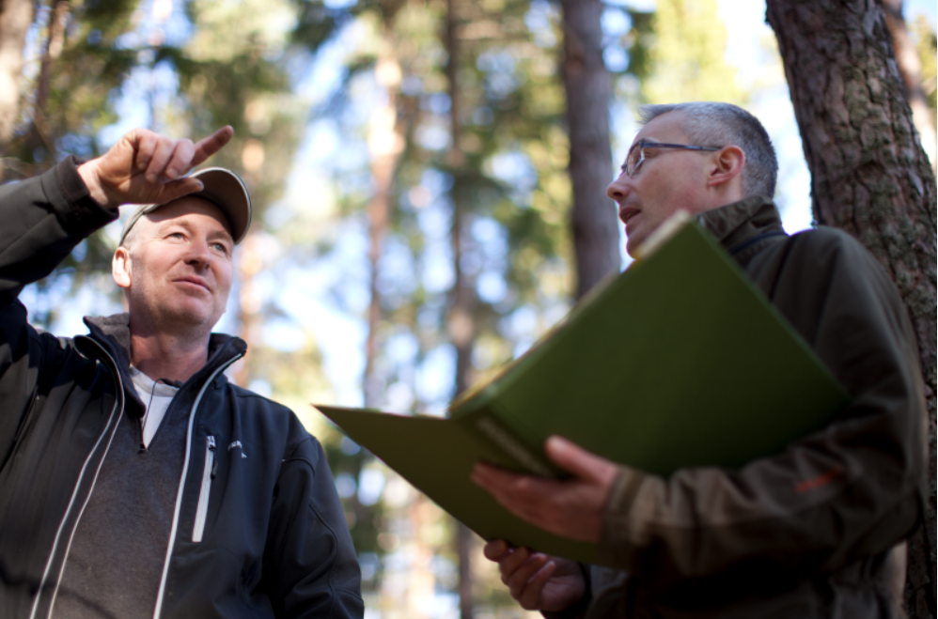
Välkomna
Jönköping tisdag 20 september
Avesta onsdag 21 september

Slide 2
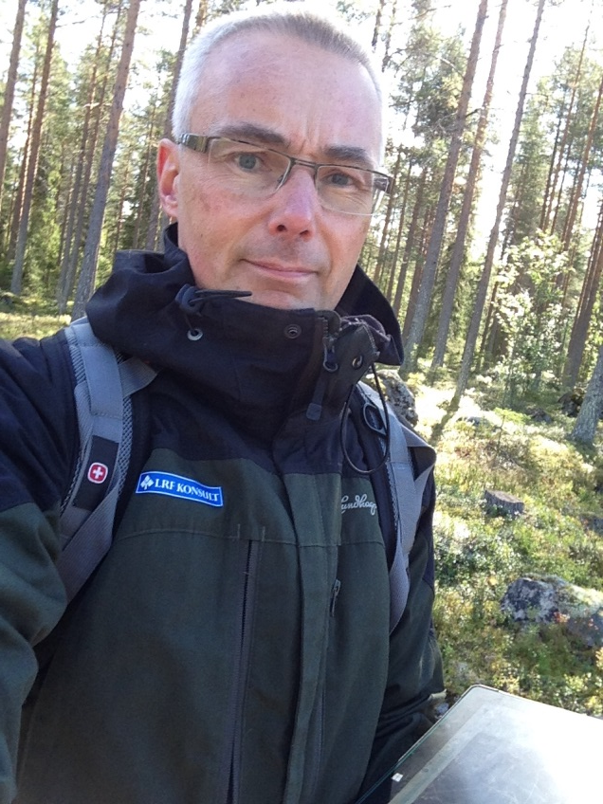
Grönt
Gruppledare Martin Persson
martin.persson@grontparaply.se
www.grontparaply.se
019-16 83 95, 070-659 41 85
Box 1632
701 16 Örebro

Slide 3
Grönt
Dagens schema
9.00-09:30 Kaffe med smörgås
09.30-11.45 Kurs/erfarenhetsutbyte
11.45-12.30 Lunch
12.30-14.30 Kurs/erfarenhetsutbyte
14.30-14.45 Kaffe med kaka

Slide 4
Kännetecken på dig som är FSC-certifierad skogsägare:
att all skog du äger är certifierad (även om du har flera fastigheter)
att alla delägare är överens om certifieringen
att du följer du FSC:s svenska skogsbruksstandarden
att du känner till och följer svenska lagar och internationella konventioner
att du har en aktuell, certifieringsanpassad skogsbruksplan
att du tar till vara produktionsförmåga och virkesvärde i skogen
att du slår vakt om den biologiska mångfalden
att du sparar alla nyckelbiotoper och frivilligt sätter av minst 5 % av din produktiva skogsareal för naturvårds-ändamål
att du känner till och värnar fornlämningar och värdefulla kulturmiljöer
att du är öppen för synpunkter på ditt skogsbruk från närboende och lokala intressenter
att vissa uppgifter om ditt skogsbruk är offentligt tillgängliga
att du har ansvar för att entreprenörer du anlitar i skogsbruket följer FSC-standarden.

Slide 5
Ni medlemmar:
28 medlemmar med fler på gång
Certifierad areal 59 000 hektar varav 52 000 hektar produktiv skogsmark
5 500 hektar avsatt för naturvårdsändmål (10%)
S-plan eller pcSKOG dominerar som plansystem
Andelen äldre skog ökar
Viss osäkerhet i vilken areal som ingår under certifikatet
En sammanfattning av medlemsuppföljningen finns på http://grontparaply.se/medlemmarna.html

Slide 6
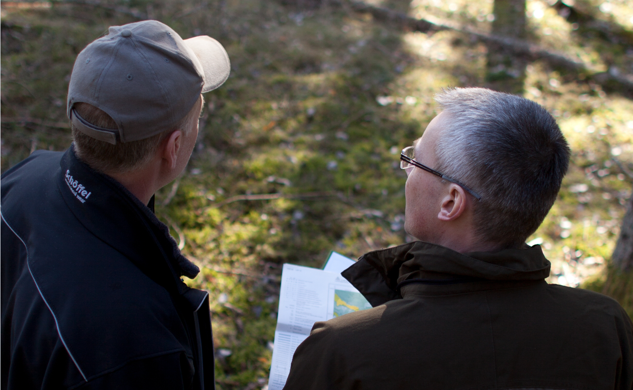
Kurs-deltagare
Vilka är på plats idag?
Martin Persson (Gruppledare)

Slide 7
Grönt
Extern revisor, Karina Kitnæs, Orbicon/Woodmark
Gruppledaren i Grönt Paraply
Gruppmedlem

Slide 8
Grönt
Grönt Paraply skiljer sig från andra genom att:
vara oberoende
enbart certifiering
ställa relativt höga krav på medlemmarnas kunskap
Information till medlemmar och entreprenörer:
www.grontparaply.se

Slide 9
Dagens övning
Allmänt om FSC (Mediabevakning)
Nuvarande skogsstandard och den kommande
Släcka avvikelser från revisionen och årsuppföljningen
Valda delar ur skogsbruksstandarden tex Trakdirektivet
Årsuppföljningen
Införande PEFC

Slide 10
Svenska FSC
Hälften av Sveriges produktiva skogsmark är FSC-certifierad
2/3 av Sveriges skogar är certifierade enligt FSC eller PEFC
Globalt sett ligger Sverige på plats fyra över antal hektar FSC-certifierad skog i världen. Före ligger Ryssland, Kanada och USA

Slide 11
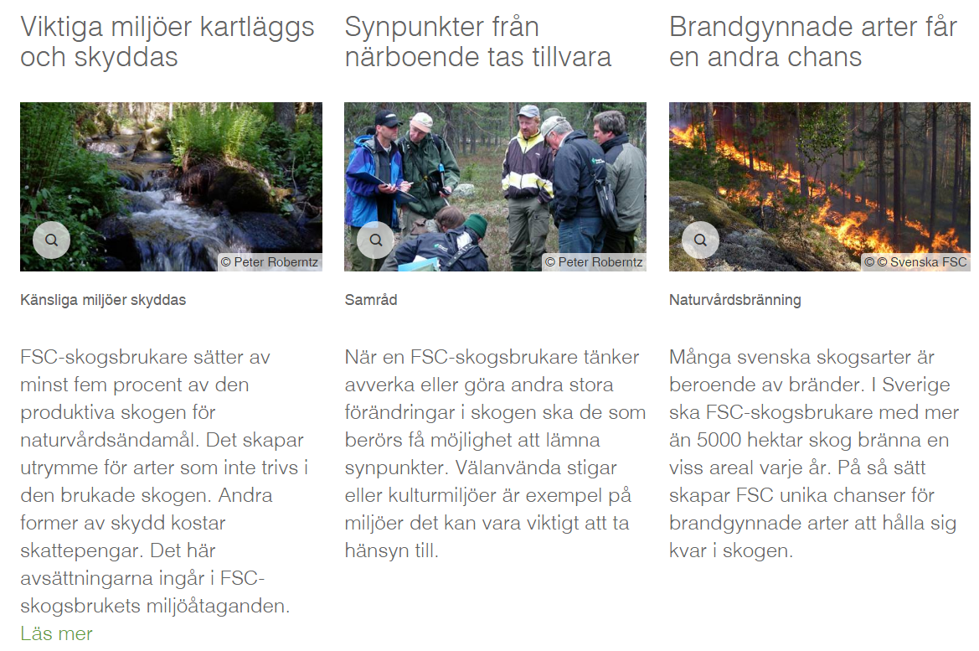
Svenska FSC
Hämtat från Svenska FSC:s hemsida

Slide 12
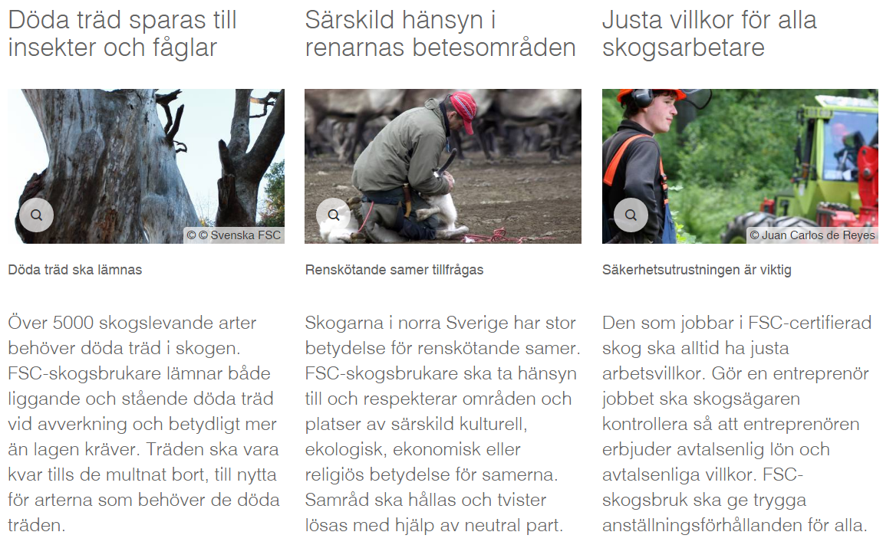
Hämtat från Svenska FSC:s hemsida

Slide 13
Hämtat från Svenska FSC:s hemsida
Tre nivåer av anmärkningar
1. Observationer
Områden där kontrollanten ser att det finns ett behov av att stärka FSC-arbetet för att förebygga framtida felsteg. Inga skyldigheter att redovisa åtgärder, men vid kommande revision kontrolleras dessa områden extra. Observationerna är tänkta som en vägledning i förbättringsarbetet.
2. Mindre anmärkningar
Kontrollanten har registrerat att den certifierade inte fullt ut lyckats följa en standardregel. Här behövs korrigeringar, men åtgärdsbehovet bedöms inte som akut. Ska till nästa årliga kontroll vara åtgärdad.
3. Större anmärkning
Kontrollanten har registrerat att den certifierade inte lyckats följa en standardregel. Misslyckandet bedöms som allvarlig. Den certifierade ska åtgärda felet och inom 3 månader redovisa vad som gjorts för att rätta till eller förhindra att nya misstag av samma karaktär upprepas.

Slide 14
Bra info hos Svenska FSC
Svenska FSC http://se.fsc.org/
Frågor och svar http://se.fsc.org/vanliga-frgor-och-svar.301.htm
Ny standard på gång http://se.fsc.org/reviderade-pc.334.htm
Sök på Grönt Paraply ”C006219” http://info.fsc.org/

Slide 15
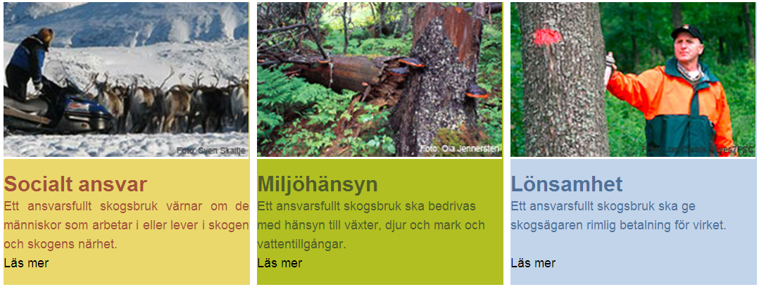
Svensk skogsbruksstandard enligt FSC
Består av 10 principer och 12 bilagor

Slide 16
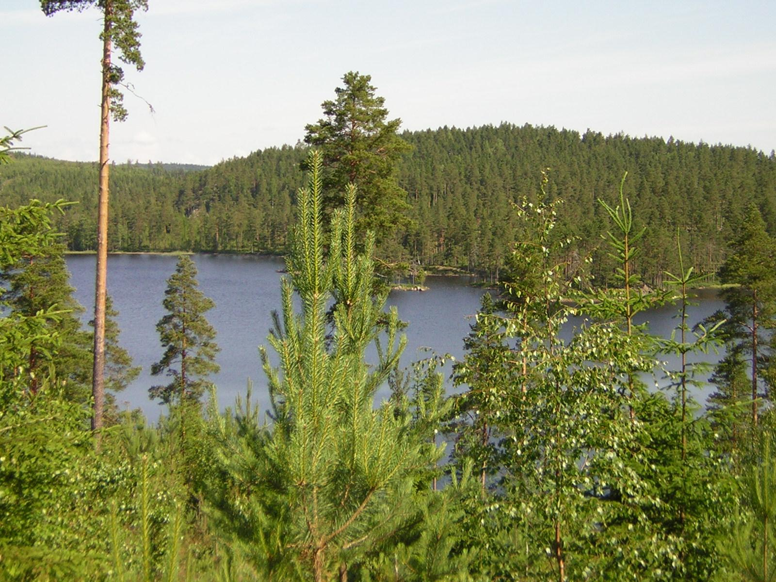
10 principer
Efterlevnad av lagar och FSC:s principer
Ansvar beträffande ägande- och nyttjanderätter
Ursprungsfolkens rättigheter
Relationer på samhällsnivå och arbetarrättigheter
Skogens nytta, ekonomisk bärkraft
Påverkan på miljön
Skötselplan
Uppföljning och utvärdering
Underhåll av skogar med höga bevarandevärden
Plantageskogar (åkermarksplanteringar)
http://se.fsc.org/principer-och-kriterier.264.htm

Slide 17
12 bilagor
Lista gällande författningar
Lista miljöavtal och konventioner
Dokumentationskrav
3A. Information tillgänglig för allmänheten
3B. Information tillgänglig för certifieraren
Riktlinjer naturvärdesbedömning
Rödlistade arter, referenslista
Riktlinjer för bränning
Litteratur kvävegödsling
Riktlinjer för 6.4 (5% avsatt för naturvård)
Kemiska bekämpningsmedel
Riktlinjer för fjällnära skog
Ordlista
Riktlinjer för etablering av vindkraft

Slide 18
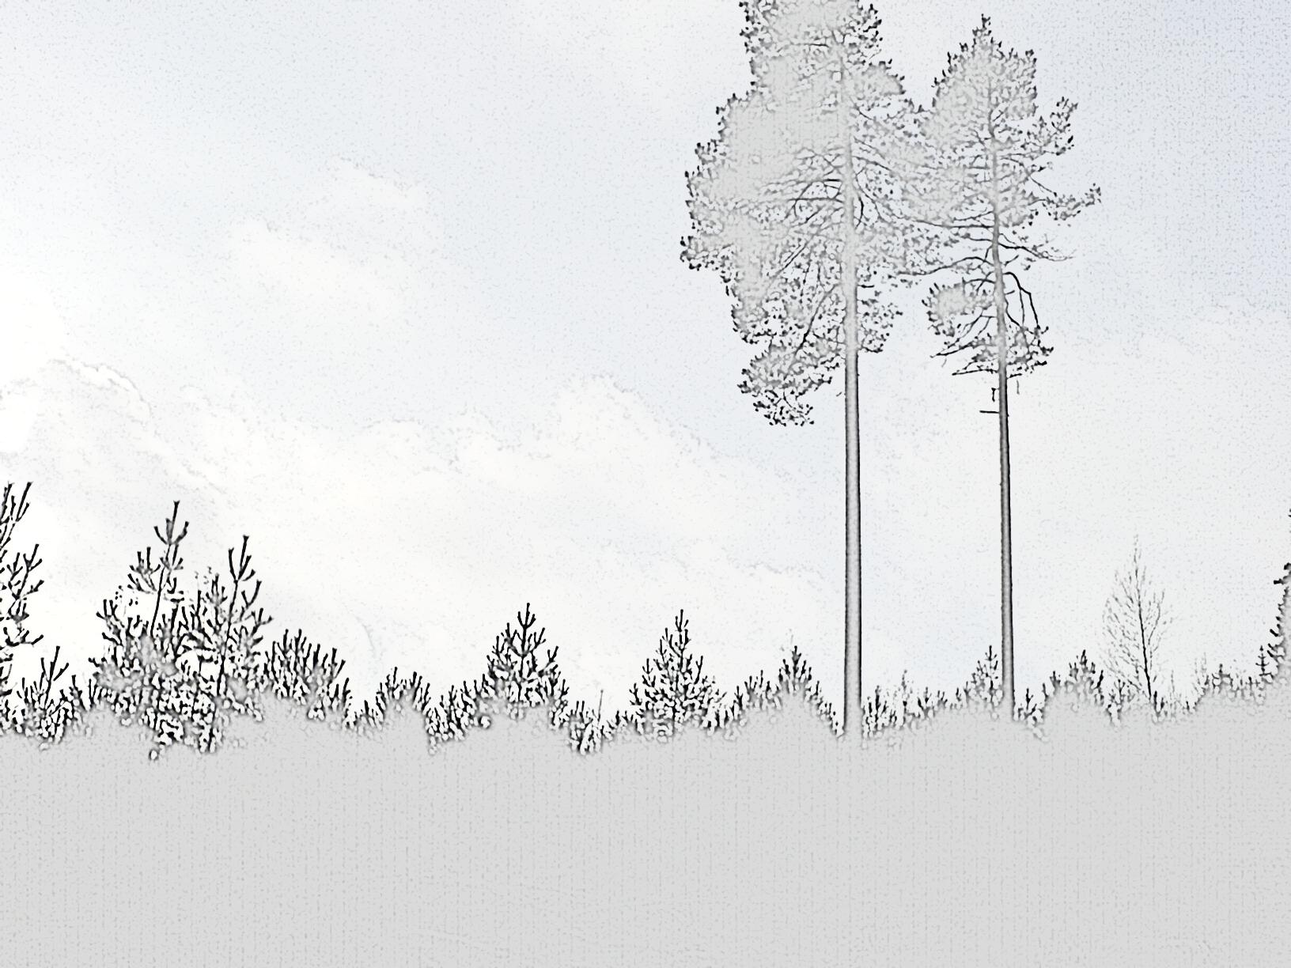
Skogsbrukare
< 1000 ha produktiv skogsmark= SLIMF
1000 – 4999 ha = Övr. skogsbrukare
> 5000 ha = Större skogsbrukare

Slide 19
Princip – Kriterium - Indikator
PRINCIP 2: RÄTT IGHETER OCH ANSVAR FÖR INNEH AV OCH NYTT JANDE
De långsiktiga rättigheterna att inneha och nyttja mark och skogstillgångar ska vara tydligt angivna, dokumenterade och lagenligt stadfästa.
KRITERIUM 2.1
2.1 Säkra bevis ska föreligga för långsiktiga rättigheter att nyttja skogen på markområdet (t ex lagfart eller på annat sätt styrkt äganderätt, hävdvunna rättigheter eller arrendekontrakt).
INDIKATORER
2.1.1S. Skogsbrukare ska kunna visa sin rätt att bedriva skogsbruk på markinnehavet genom ägande eller bindande avtal.
2.1.2S. Skogsbrukare som ansöker om certifiering för samägda fastigheter ska visa att samtliga ägare ansluter sig till certifiering och förbinder sig att följa kraven i den svenska FSC-standarden.
2.1.1-2.1.2SA VER: Bevis/avtal för rättigheten att bedriva skogsbruk. Vid behov konsultation, exempelvis när flera ägare till en och samma fastighet föreligger.
Internationell standard
Internationell standard
Svensk skogsbruks-standard, den vi revideras efter!

Slide 20
Skogsbrukare
KRITERIUM 1.6
Skogsbrukare ska uppvisa ett långsiktigt åtagande att iaktta FSC:s principer och kriterier.
1.6.1. Skogsbrukare ska visa sitt långsiktiga åtagande till FSC:s Principer och Kriterier genom att i
enlighet med den Svenska FSC standarden förvalta allt markinnehav där de har full äganderätt oavsett om innehavet består av en eller flera fastigheter.
1.6.1SA. Skogsbrukare ska förvalta allt markinnehav där de har full äganderätt i enlighet med den
Svenska FSC standarden oavsett om innehavet består av en eller flera fastigheter.
1.6.2. Större skogsbrukare ska deklarera sitt långsiktiga åtagande att följa den svenska FSC- standarden genom offentligt tillgängliga handlingar.
1.6.3S. Skogsbrukare ska tillhandhålla certifierare med information om all skogsmark där skogsbrukaren har någon sorts äganderätt eller förvaltningsansvar5.
1.6.4S. Det finns inga faktiska bevis för att skogsbruket på eventuellt icke-FSC-certifierat markinnehav,där skogsbrukare har någon sorts äganderätt eller förvaltningsansvar, står i konflikt med de krav som ställs i standarden för FSC Controlled Wood6.
= Enbart > 1000 ha
SA = Enbart SLIMF
S = Samtliga

Slide 21
Ny skogsbruksstandard 2018
Ny standard på gång, börjar gälla 2018
Bygger på de nya internationella P/C (dvs principer och kriterier)
Klarare och tydligare språk. Nedkortad indikatortext men ändå mera vägledning.
Önskemål från de tre intressentgrupperna (ekonomi, socialt ansvarstagande och miljö)
Ej klart om SLIMF, kanske annan hantering

Slide 22
Svensk skogsbruksstandard enligt FSC, forts.
Ett utkast höst 2016
Nästa utkast maj 2017
Färdig version under 2018
3 månader efter att den publicerats börjar den att gälla

Slide 23
Nya skogsbruksstandard
Princip
1. Allmän lagstiftning | 6. Miljövärden och miljöpåverkan. Bättre struktur ”Vatten” , ”Avsättning för naturvård”
2. Rättigheter och arbetsvillkor för den som utför arbetet | 7. Planering (plan och brukande anpassas utifrån resultat från uppföljning/utvärdering)
3. Urfolks rättigheter | 8. Uppföljning och utvärdering
4. Renodlats till relationer med lokalsamhället | 9. Höga bevarandevärden
5. Utbytet ur skogen, nu mer om skogens andra nyttigheter (ekosystemtjänster och andra skogsprodukter) | 10. Helt omgjord från skogsplantager till att handla om skogsbruk (plantering, markberedning osv)

Slide 24
Nya skogsbruksstandarden, exempel
7.3 Skötselplanen* ska innehålla mätbara delmål som kan användas för att utvärdera hur väl mot vart och ett av skogsbrukets fastställda mål* kan uppfyllas.

Slide 25
Nya skogsbruksstandarden, exempel
Parallellt med arbetet med detta standardförslag har Skogsstyrelsen tagit fram ”Målbilder för miljöhänsyn”.
Dessa målbilder har legat med som en bas i standardarbetet och ibland finns det uttryckliga hänvisningar till målbilderna.

Slide 26
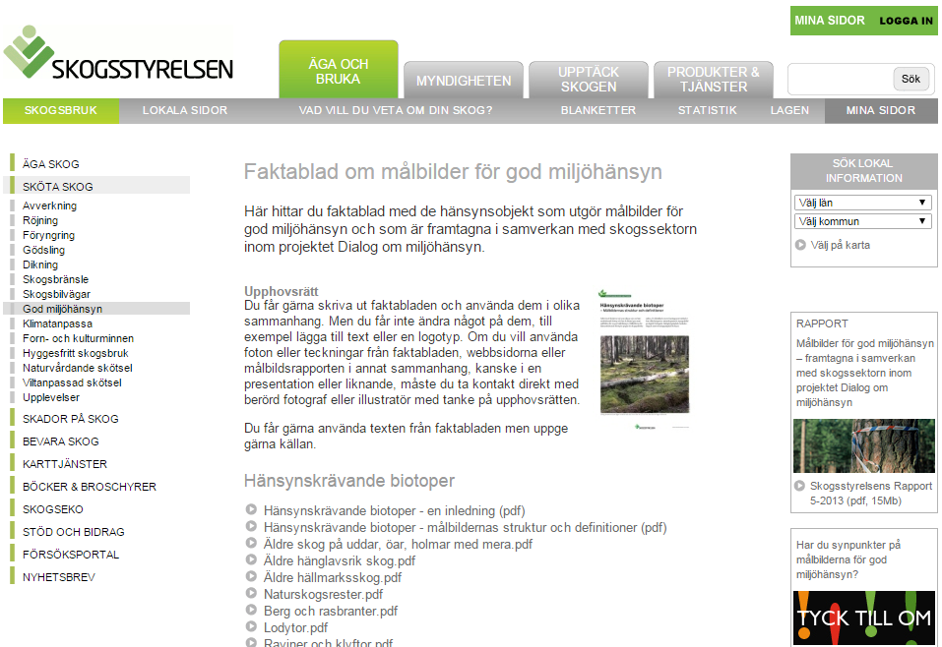
Målbilderna via Skogsstyrelsens sida
http://www.skogsstyrelsen.se/Aga-och-bruka/Skogsbruk/Skota-skog-/God-miljohansyn/Faktablad/

Slide 27
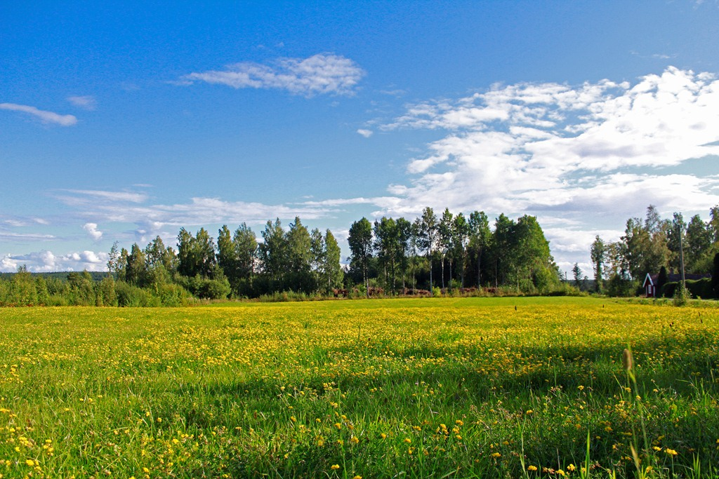
Diskussionspunkt – Nya standard
Börjar gälla 2018
När den är färdig så har vi tre månader på oss att införa den och börja arbeta utifrån den.
Första externa revision 2018 eller 2019?
Hur förbereda oss på bästa sätt

Slide 28
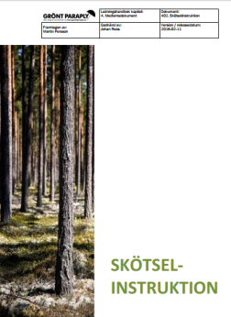
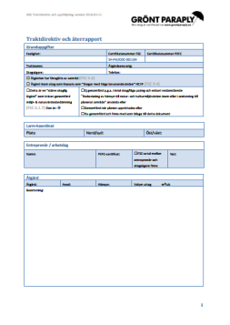
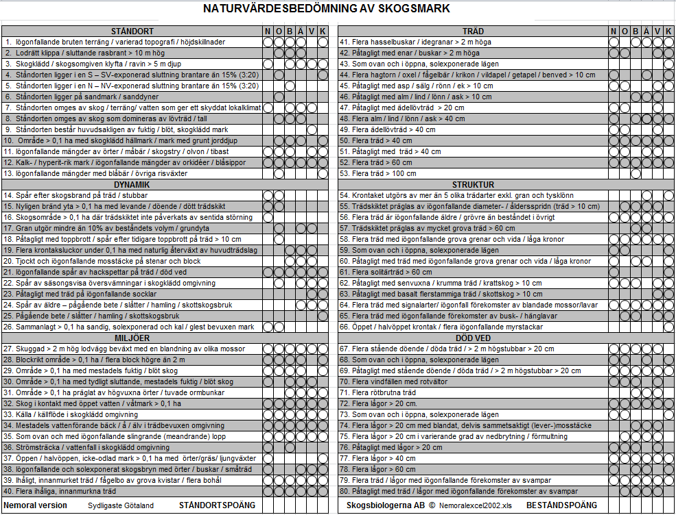
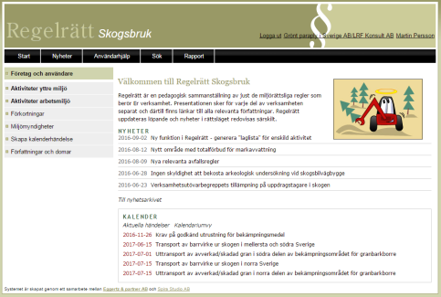
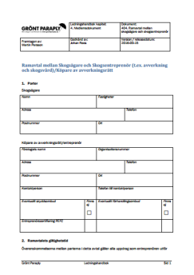
Medlemsverktyget www.grontparaply.se/medlem-inloggning.html - medlemigp
Skötselinstruktion | Traktdirektiv
Naturvärdesbedömning | Regelrätt skogsbruk GP/skogen
Policy om körskador / riktlinjer för åtgärd runt forn-/ kulturlämningar | Ramavtal för entreprenörer

Slide 29
Årets revisionsvecka
Genomgång av fjolårets och årets avvikelser
Reflektioner från medlemmar som reviderades
Kan vi förbereda oss bättre?

Slide 30
Fjolårets avvikelser FSC 8.2.d5
Gruppledaren ska säkerställa att gruppmedlemmarna har rutiner som medför uppföljning av avtal och instruktioner i fält vid anlitandet av entreprenörer för att säkerställa standardens efterlevnad, samt att gruppmedlemmarna kan dokumentera detta.
→ Följ upp traktdirektiven!

Slide 31
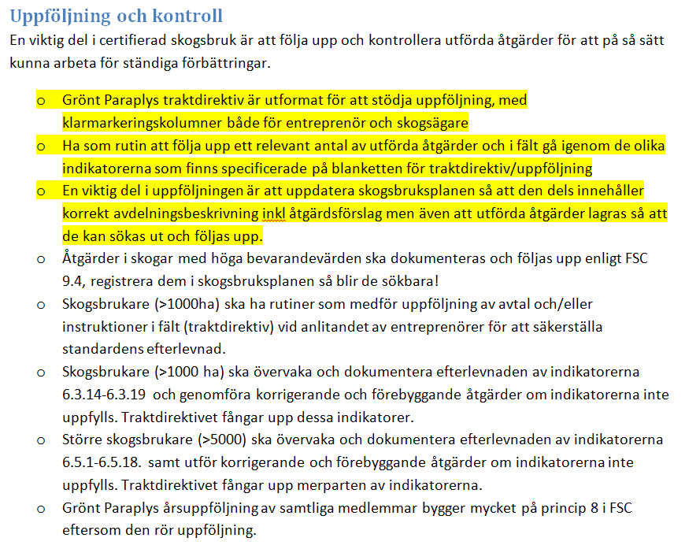
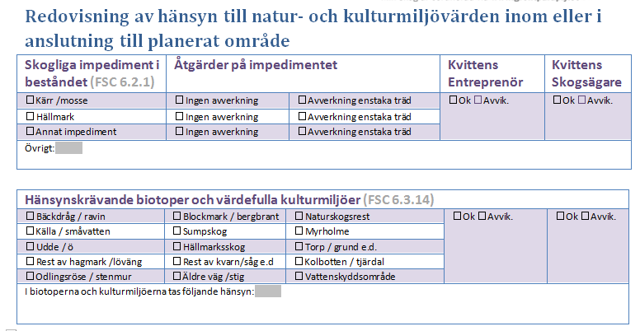
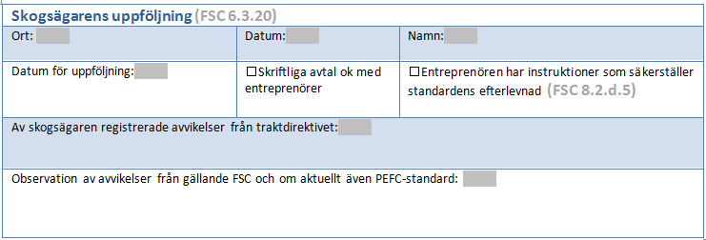

Slide 32
Fjolårets avvikelser FSC 8.2.d5 lösningen:
Ytterligare utökning av frågorna i årsuppföljningen där medlemmarna fått beskriva hur de säkerställt att uppföljning sker på traktdirektiv/åtgärd som utförts av entreprenör.
Grönt paraplys skötselinstruktion har förtydligats rörande uppföljning
Traktdirektivet har förbättrats för att ytterligare stödja uppföljningsprocessen.
Stängd!

Slide 33
Fjolårets avvikelser FSC 6.3.12-13
Inte genomfört alla rimliga åtgärder för att bränna en areal motsvarande minst 5% av föryngringsarealen under en femårsperiod.

Slide 34
Fjolårets avvikelser FSC 6.3.12-13 lösningen:
Alla större markägare har utarbetat en plan, analyserat vilken mark som berörs av bränningskravet och en utredning som visar om marken kan brännas eller ej (tex tätortsnära).
Varje år ska arealen sammanställas och sedan utredas om bränning är möjlig eller ej, viktigt under kommande revisioner att följa upp
Stängd!

Slide 35
Fjolårets avvikelser FSC 6.8
Gruppledaren frågar i den årliga uppföljningslistan om användning av biologiska bekämpningsmedel. Under revisionen berättade gruppmedlemmaran att entreprenører använder rotstop. Men gruppmedlemmarna hade ingen dokumentation om användning av rotstop som är ett biologisk bekämpningsmedel.

Slide 36
Fjolårets avvikelser FSC 6.8 lösningen:
Är nu med på traktdirektivet och som fråga i årsuppföljningen.
En medlem har rapporteret användning av ca. 500 g vid gallring.
Stängd!

Slide 37
Fjolårets avvikelser FSC 6.1.7
Gruppledaren ska se till att gruppmedlemmarna dokumenterar miljø- och naturvårdesbedömningar på beståndsnivå och ser till att entreprenørene får tillräcklig information om dessa.

Slide 38
Fjolårets avvikelser FSC 6.1.7 lösningen:
Punkt med på traktdirektivet, som ska fyllas i.
Alla har en grön plan, med målklassindeling, därunder finns en naturvärdesbedömning på fastighetsnivå.
Traktdirektiv för varje åtgärd där en enklare bedömning görs.
Drakenbergs metod finns på hemsidan: http://grontparaply.se/medlemigp/index.html

Slide 39
Fjolårets avvikelser FSC 6.1.7 lösningen:
Fältbesök: Traktdirektivet som getts entreprenören har inte tillräckligt med information om miljö, kultur och naturvärden som måste iakttagas på bestånden av entreprenören.
Öppen!

Slide 40
Fjolårets avvikelser FSC 4.4.10
Gruppledaren måste säkerställa att gruppmedlemmarna tillser att skogsbruksåtgärder utförs så att fornlämningar, fornlämningsområden och värdefulla kulturmiljöer bevaras på markinnehavet.

Slide 41
Fjolårets avvikelser FSC 6.1.7 lösningen:
Har kontrollerat traktdirektivet och följt upp vid interna revisioner och har inte konstaterat fler skador.
Info till medlemmarna
Hämtat riktlinjer för hänsyn till forn och kulturlämningar och lagt på Grönt Paraply's hemsida.
Under årets revision upptäcktes brister i informationen till entreprenörer
Öppen!

Slide 42
Årets revisionsresultat
Vi har:
Ingen större avvikelse med tidsfrist 3 månader.
3 nya mindre avvikelser med tidsfrist till nästa revision.
2 gamla observationer som lyfts till mindre avvikelser eftersom de inte kunde släckas under revisionsveckan
5 observationer

Slide 43
Årets avvikelser FSC 4.1.6 mfl
Hos kommunerna använder Tekniska kontoret med ansvar för skogsdriften ibland arbetslag. För tillfället finns ingen specificering av FSC kraven mellan tekniska kontoret och arbetslaget.
Gruppledaren måste se till att gruppmedlemmarna (kommunerna) säkerställar genom skriftligt avtal eller intyg att uppdragstagare uppfyller de krav som ställs i 4.1.6SA-4.1.10S; 4.2.1-4.2.5S, 4.3.1-4.3.3S.

Slide 44
Årets avvikelser FSC 4.1.6 mfl lösningen:
Hur löser vi så att alla uppdragstagare uppfyller de krav som ställs rörande anställdas villkor?
Intyg via avtal eller intyg
Öppen!

Slide 45
Årets avvikelser FSC 6.2.4
Under besök hos gruppmedlemmarna visade det sig att inte alla gruppmedlemmar utvärderar information och dokumenterar förekomst och hänsyn gällande rödlistade arter utanför avgränsade nyckelbiotoper
Gruppledaren måste se till att gruppmedlemmarna: utvärderar information och dokumenterar förekomst och hänsyn gällande rödlistade arter (bilaga 5) och genomföra påvisbara åtgärder för att säkra förekomsten av rödlistade arter utanför nyckelbiotoper.

Slide 46
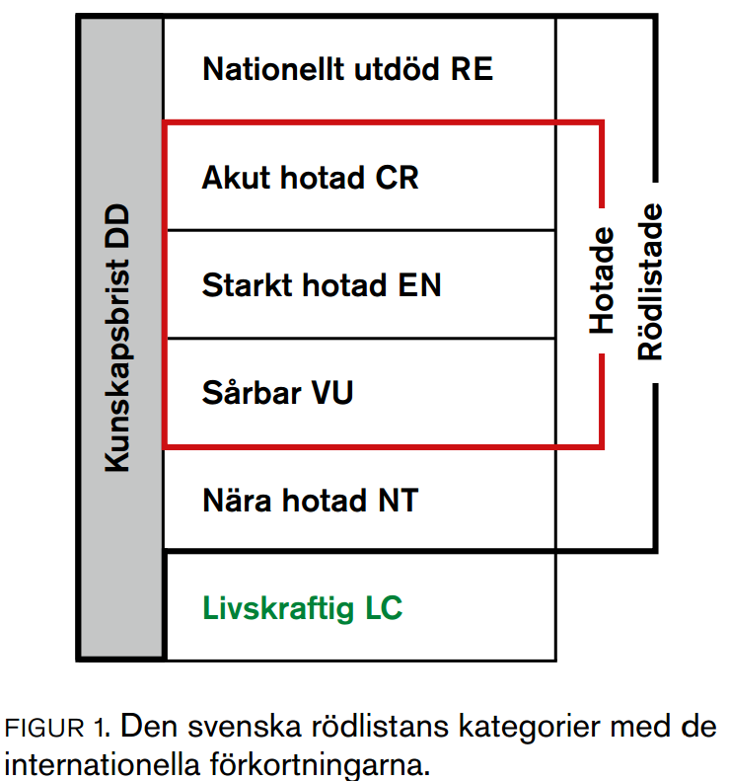
Årets avvikelser FSC 6.2.4
Källa: http://www.artdatabanken.se/media/2455/nytt-i-roedlistan_pdf.pdf

Slide 47
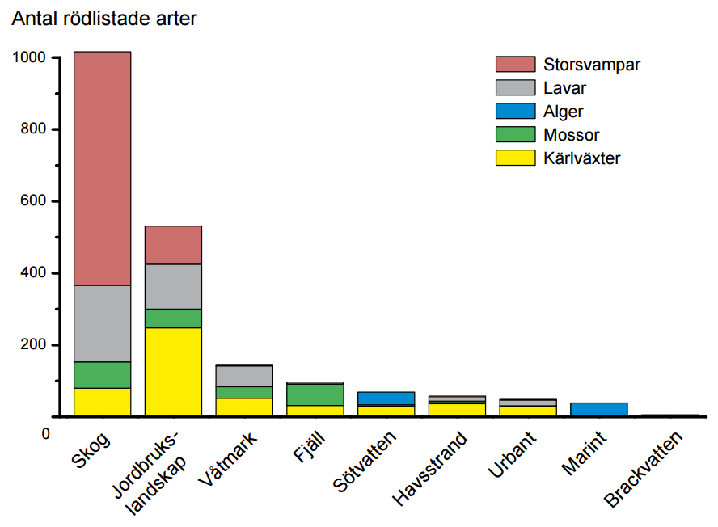
Årets avvikelser FSC 6.2.4
Källa: http://www.artdatabanken.se/media/2455/nytt-i-roedlistan_pdf.pdf

Slide 48
Årets avvikelser FSC 6.2.4 lösningen:
Hur kontrollerar vi om det finns rödlistade arter utanför nyckelbiotoper?
Artdatasök finns på Skogsstyrelsens karta: https://minasidor.skogsstyrelsen.se/skogskartan/
Medlemmarnas erfarenhet av www.artportalen.se
Rödlistan 2015 finns på http://www.artdatabanken.se/media/2013/hela-boken.pdf
Tips: dokumentera i skogsbruksplanen
Öppen!

Slide 49
Årets avvikelser FSC 6.5.3
Körskador setts under fältbesök hos flera gruppmedlemmar
Gruppledaren måste se till att gruppmedlemmarna: >1000 ha: har rutiner för att undvika att betydande körskader uppstår i samband med skogsbruks-åtgärder. <1000 ha: tillse att betydande körskader undviks i samband med skogsbruksåtgärder.

Slide 50
Årets avvikelser 6.5.3 lösningen:
Bättre planering och förberedelser innan åtgärd som dokumenteras i traktdirektivet
Arbeta med Skogsstyrelsens markfuktighetskarta på https://skogskartan.skogsstyrelsen.se/skogskartan/
Planera på barmark
Risa, kavelbro, stockmattor
http://www.skogsstyrelsen.se/Aga-och-bruka/Skogsbruk/Skador-pa-skog/Korskador/
Öppen!

Slide 51
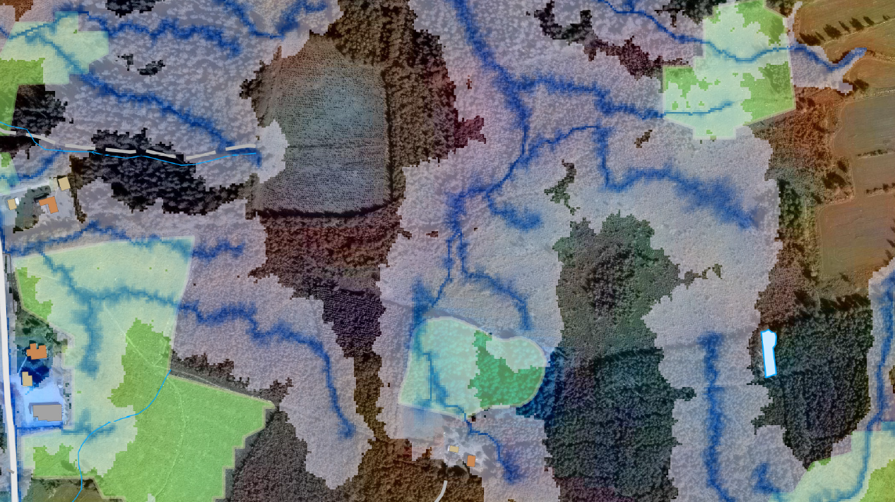
Årets avvikelser 6.5.3 lösningen:

Slide 52
Årets avvikelser 6.5.3 lösningen:
Kör inte i låga partier, där marken ofta är blötare och har sämre bärighet.
Kör inte i kantzoner mot bäckar, sjöar eller våtmarker.
Kör inte på husgrunder, röjningsrösen, odlingsterasser eller andra synliga konstruktioner. Se till att det är bra bärighet vid körning på fornlämningsområden.
Kör inte på stigar och leder.
Använd gärna en jordborr för att se hur marken är uppbyggd. Ju mer finkornigt material och ju mer humus desto sämre bärighet har marken.
Notera och markera var de blöta eller svaga partier finns eller partier där flera körningar kommer att koncentreras. Det underlättar lösningar som att bygga ris- eller kavelbro, flyttbar bro eller andra hjälpmedel.
Ta vara på den kunskap och erfarenhet som finns hos maskinförarna. Det kan förebygga många körskador.

Slide 53
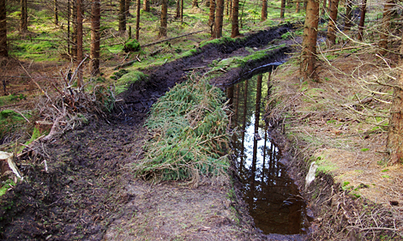
Årets avvikelser 6.5.3 lösningen:
Lösningsförslag från gruppmedlemmar
Policyn om körskador http://grontparaply.se/medlemigp/index.html
Skötselinstruktion ” Erosion och körskador”
Rutin för att undvika betydande körskador, hur ska den se ut?

Slide 54
Årets observationer FSC 4.4.4
SAMRÅD För gruppmedlemmar >1000 ha är det inte klart om alla har rutiner och praxis för att kalla identifierade intressenter, lokala utvecklingsgrupper, personer och organisationer som visat intresse för objektet till samråd genom en skriftlig kallelse med karta och med angivande av tid och plats.

Slide 55
Samråd
Samråd ska ske med individer och grupper som är direkt påverkade av skogsbruksåtgärderna.
Samrådet ska fånga upp åsikter från lokalbefolkning/ grupper och vara underlag för skogsbrukares beslut av eventuella åtgärder.
Samrådsmötet är i första hand ett kommunikativt möte och inte ett beslutande möte.

Slide 56
Samråd
4.4
Med lokala intressenter avses t.ex.:
Miljöorganisationer (Naturskyddsföreningen, Fältbiologerna, Regional Ornitologisk förening, etc.)
Föreningar (Hembygdsföreningar, Friluftsfrämjandet, Idrottsföreningar, etc.)
Bygderörelsen, kommunbygderåd och lokala utvecklingsgrupper
Arrendatorer (jordbruk, jakt, fiske, turism etc.)
Närboende vid tätortsnära skogsbruk

Slide 57
4.4.1 | Tillse att information om rutiner och hur man erhåller information angående planerade skogsbruksåtgärder finns tillgänglig för direkt påverkade individer och grupper. Rutiner ska anpassas till organisationens storlek och den skogliga verksamhetens omfattning.
4.4.2 | Tillämpa ett systematiskt arbetssätt för att hantera synpunkter på skogsbruket. Rutinerna ska anpassas till storleken på skogsbrukares innehav.
4.4.3 | Erbjuda berörda intressenter samråd vid slutavverkningar som berör platser som är av särskild vikt för lokalbefolkning och lokalt näringsliv, för dess rekreation, kultur eller lokala ekonomi.
4.4.4 | Kalla identifierade intressenter, lokala utvecklingsgrupper samt personer och organisationer som visat intresse för objektet till samråd genom en skriftlig kallelse med angivande av tid och plats. En karta, där planerade åtgärder framgår översiktligt i text eller bild ska skickas ut till alla identifierade intressenter innan mötet.
4.4.5 | Vid svårlösta tvister ta hjälp av neutral part.
4.4.6 | Upprätta ett samrådsprotokoll, där inkomna synpunkter redovisas. Skogsbrukare ska ange var och när protokollet är tillgängligt för kommentarer. De intressenter som deltar ska beredas möjlighet att kommentera protokollet, eventuella kommentarer ska redovisas.
4.4.7 | Upprätta en samrådsredogörelse där samrådsprotokollet finns med, och där skogsbrukare redogör för beslut om åtgärd. Av redogörelsen ska framgå hur skogsbrukare bemött eller tillgodosett inkomna synpunkter under samrådet. Beslut om åtgärd ska tas av skogsbrukare själv, efter det att samrådet genomförts.
4.4.8 | Delge de som medverkat i samrådet samrådsredogörelsen innan påbörjandet av den skogliga åtgärden.
Rutin
Erbjuda samråd
Intressentlista!
Samråd
Protokoll
Redogörelse
Meddela

Slide 58
Årets observationer FSC 4.4.4 lösningen:
Hur löser vi så samråd genomförs enligt standardkraven?
Hemsida för övergripande information om kommande åtgärder och tydlig information om hur synpunkter kan lämnas
Praktiska erfarenheter från medlemmarna
Öppen!

Slide 59
Diskussionspunkt - Samråd
Hur har ni identifierat intressenter?
Hur sköts kontakten? Brev, mail, telefon?
Skillnad samrådsprotokoll / redogörelse?
Har ni en ”skogsgrupp”
Har ni information / kontakt på hemsida
Erfarenhetsutbyte

Slide 60
Årets observationer FSC 6.7.1
Kemikaliehantering Det var inte klart under revisionen om gruppmedlemmarna har rutiner som medför lagenlig och miljövänlig hantering av kemikalier, drivmedel, oljor och icke-organiskt avfall.

Slide 61
Årets observationer FSC 6.7.1 lösningen:
Finns rutin för hantering av kemikalier i egen verksamhet
Hur ser ramavtalet ut med entreprenörer?
Vad står i skötselinstruktionen?
Be entreprenörer visa upp kvitton på att de lämnat in t.ex. spillolja.
Tipsa om vilka deponiställen som finns och ni får se inlämningskvitton därifrån!
Öppen!

Slide 62
Årets observationer FSC bilaga 3A och 3B
Det var inte klart under revisionen om alla gruppmedlemmar har plandokumentationen enligt bilaga 3A och 3B.
Det var inte klart under revisionen om gruppledaren kontrollerar den dokumentation som krävs enligt bilaga 3A och 3B hos gruppmedlemmarna vid upptag och interna revisioner.

Slide 63
Årets observationer FSC bilaga 3A och 3B lösningen:
Gruppledaren uppvisar internrevisioner där det framgår att bilaga 3A och 3B beaktats, samma gäller när nya medlemmar ansluts.
I samband med årsuppföljningen kan viktiga punkter tas upp via ”enkel” krysslista.
Titta på bilagan via hemsidans länk! http://grontparaply.se/medlemigp/index.html
Öppen!

Slide 64
Årets observationer FSC 8.2.d.4 och 8.5.1
Beakta och följ upp sociala effekter Det var inte klart under revisionen och i årsrapporten om gruppmedlemmarna beaktar och vid behov följer upp sociala effekter av skogsbruket utifrån erhållen information genom tillämpning av indikatorer 4.2.1, 4.4.1, 4.4.2.

Slide 65
Årets observationer FSC 8.2.d.4 och 8.5.1 lösningen:
Gruppledaren tydliggör frågeställning i samband med årsuppföljningen:
4.2.1S | Skogbrukare ska ansvara för att de anställda har en god arbetsmiljö för förebyggande av fysisk, mental och social ohälsa.
4.4.1 | Skogsbrukare ska tillse att information om rutiner och hur man erhåller information angående planerade skogsbruksåtgärder finns tillgänglig för direkt påverkade individer och grupper. Rutiner ska anpassas till organisationens storlek och den skogliga verksamhetens omfattning.
4.4.2 | Skogsbrukare ska tillämpa ett systematiskt arbetssätt för att hantera synpunkter på skogsbruket. Rutinerna ska anpassas till storleken på skogsbrukares innehav.
Öppen!

Slide 66
Medlemsstatus avvikelser

Slide 67
Årets revisionsvecka
Genomgång av fjolårets och årets avvikelser
Reflektioner från medlemmar som reviderades
Kan vi förbereda oss bättre?

Slide 68
Följande generella åtgärder har gjorts för att minska antalet observationer och avvikelser hos medlemmar:
Stor förbättring av blankett 403 Traktdirektiv och uppföljningsblankett
Uppdaterad 402 Skötselinstruktion där betydligt fler ämnen lagts in plus att hänvisning alltid finns till både FSC och PEFC
Förbättrad mall 404 Ramavtal mellan skogsägare och skogsentreprenör
Uppdatering av hemsidan, dels med länkar till relevanta webbtjänster (Regelrätt, Fornsök, Skyddad natur m.fl.) och dels med alla medlemsdokument (Traktdirektiv, Skötselinstruktion m.fl.).
Mål att under 2016 genomföra fler internrevisioner än vad lägsta nivån kräver
Fortsätta dialogen med utvecklarna av skogsbruksplanesystemet pcSKOG för att ännu bättre kunna stödja certifierat skogsbruk

Slide 69
Internrevision
Ca 10 medlemmar per år
Liknar externrevision
Om internrevisionen upptäckt en brist kan inte den externa ge samma avvikelse
Delar av standarden gås igenom plus en fältkontroll

Slide 70
Internrevision 2016
Certifierad areal
Skogsbruksplanens uppdatering
Skogar med höga bevarandevärden, uppföljning och skötselplaner
Markomvandling, dokumentation
Ramavtal med entreprenörer

Slide 71
Internrevision – vanliga avvikelser
4.1.6 Anställdas kompetens/utveckling
4.4.10 Fornlämningar skadas
5.1.9 Program för viltskador
6.3.9 Minst 5% lövdominerade avd. märkning
6.10.1 Dokumentation om markomvandling
9.3.1 Skogar med höga bevarandevärden, skötselplaner saknas, uppföljning/utvärdering
6.3.20 Övervaka och dokumentera 6.3.14-6.3.19 →

Slide 72
Internrevision – 6.3.14-20
6.3.14. Avgränsa hänsynsytor (på barmark)
6.3.15 Avgränsa och främja övergångszoner
6.3.16 Lämna utv.träd i syfte att skapa minst 10 grova/gamla
6.3.17 Lämna hänsynsytor för att undvika större kala ytor
6.3.18 Lämna och värna alla naturvärdesträd
6.3.19 Gynna lämpliga träd för att kunna skapa nya naturvärdesträd, i första hand löv
6.3.20 Övervaka och dokumentera ovanstående och genomför korrigerande och förebyggande åtgärder om indikatorerna inte uppfylls!
Hur kan vi övervaka och dokumentera på bästa sätt?

Slide 73
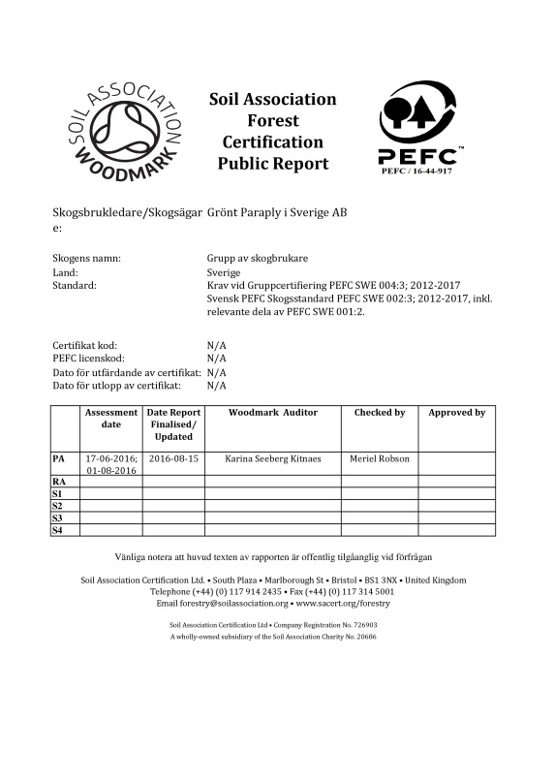
På gång 2016 inom GP
Nytt FSC-certifikat Förrevision PEFC
aug 2016- aug 2022

Slide 74
Förrevision PEFC
Genomförd förrevision som resulterade i 18 observationer – helt ok med tanke på den totala omfattningen där PEFC:s regelverket synkas mot FSC:s.
Det är i huvudsak observationer där PEFC har en specifik ordalydelse, tex utbildning & certifierade entreprenörer
Vi kan nu påbörja anslutning bland befintliga medlemmar och när vi anser oss ha allt på plats så genomför vi en anslutningsrevision
Nya medlemmar kommer att bli dubbelcertifierade

Slide 75
Förrevision PEFC - Observationerna
Specifika krav på entreprenörer
Specifika krav på utbildning hos den som utför jobbet, tex SYNs körkort

Slide 76
Årsuppföljning
Ska göras varje år
Sammanställning offentlig på http://grontparaply.se/medlemmarna.html
Årsuppföljning görs av medlemmarna i Excelfil plus uppdaterad skogsbruksplan

Slide 77
Årsuppföljning
Varför? Regleras av princip 8 uppföljning
Uppdatering av skogsbruksplanen
Uppföljning på hur åtgärder inom HCVF-skogar lyckats
Sammanställning på anlitade entreprenörer så att avtal finns plus klarmarkerade traktdirektiv

Slide 78
Hur kan vi jobba för ett bättre Grönt Paraply?
Vad önskar ni av gruppledaren?
Onödigt mycket tid går åt till årsuppföljning?
Hur minska antalet avvikelser?
Behöver vi tydliggöra rollfördelningen?

